Slide 1


1. 在单缝夫琅和费衍射实验中，设第一级暗纹的衍射角很小，若钠黄光 (λ₁­ ≈589 nm) 中央明纹宽度为4.0 mm，则 λ₂ = 442 nm (1 nm = 10^{–9 m}) 的蓝紫色光的中央明纹宽度为__________。
3.0 mm
$$\operatorname{asin}{θ_{1}}=\text{λ}\text{1}$$
$$\operatorname{asin}{θ_{2}}=\text{λ}\text{2}$$
x₂/4 = θ₂ / θ₁ = λ₂ / λ₁
2. 衍射光栅主极大公式 (a＋b) sinϕ ＝±kλ，k＝0,1,2……。在k = 2的方向上第一条缝与第五条缝对应点发出的两条衍射光的光程差 d =_____________。
8λ

Slide 2
3. 如图所示，在双缝干涉实验中SS₁ = SS₂，用波长为 λ的光照射双缝S₁和S₂，通过空气后在屏幕E上形成干涉条纹。已知P点处为第三级明条纹，则S₁和S₂到P点的光程差为______________。若将整个装置放于某种透明液体中，P点为第四级明条纹，则该液体的折射率n =____________。
3λ
1.33
δ₁ = r₂ - r₁ = 3λ
δ₂ = n(r₂ - r₁) = 4λ

Slide 3
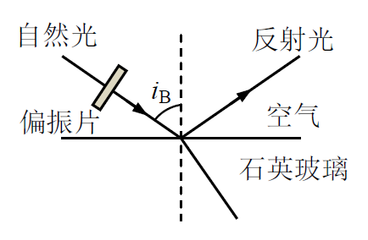
4. 用波长为600nm的单色光做双缝干涉实验，双缝间距为0.3mm，在离双缝1m距离的屏上观察到相邻明纹的间距为________mm。用同样的单色光入射由两块平板玻璃构成的空气劈尖，劈尖角为1.5×10^{–4} rad，相邻明纹的间距为________mm。
2.0
2.0
Δx = λ(D/d)
L = λ/2sinθ
5. 如图所示，一束自然光以布儒斯特角i_{B} = 60°入射石英玻璃表面，被其反射。可以通过在入射光路中垂直加入偏振片的方式，使反射光消失。偏振片的偏振化方向应为 __________ （选填平行于纸面、或垂直于纸面、或与纸面成某角度）。
平行于纸面

Slide 4
6. 在杨氏双缝干涉实验中，屏到双缝的距离D = 1.5 m，用波长λ = 600 nm的单色光垂直入射。若双缝间距d以0.2 mm/s的速率对称地增大，则在屏上距中心点x = 3.6 cm处，每秒钟扫过干涉亮纹的条数为 条。
8
x = kλ(D/d)
d = kλ(D/x)
λ、D、x都不变，上式两边对时间求导，左边即为双缝间距增大速率，右边级数k对时间的导数即为每秒扫过条纹的数量。
7. 在迈克耳孙干涉仪的一个光路中，有一个垂直光线放置的厚度为0.100 mm、折射率为1.52的薄玻璃片。在可移动反射镜移动0.620 mm的过程中，观察到干涉条纹移动了2300条，则所用单色光的波长为 nm。
539.13
玻璃片始终在光路中，对条纹移动无影响。条纹移动是反射镜移动造成的。反射镜移动0.620mm，虚空气膜厚度改变0.620mm，光程差改变1.24mm。光程差每改变一个λ，移动一个条纹，所以有 2300 λ = 1.24mm。

Slide 5
8. 波长为600 nm的单色光垂直入射到单缝上，屏放在焦距为1.2 m的凸透镜的焦平面上，观察到夫琅禾费单缝衍射图样的中央明纹的宽度为6 mm，由此可知单缝的宽度为 mm。
0.24
asinθ = λ
x = ftanθ = fsinθ = fλ/a = 3mm
a = fλ/x = 0.24mm
9. 两个偏振化方向正交的偏振片平行放置，强度为I₀的自然光垂直入射。在两偏振片之间平行插入另一个偏振片，该偏振片以匀角速度 ω 绕光传播方向旋转，则从最后一个偏振片出射光线明暗变化的频率为 ，最大光强为 。
2ω/π
I₀/8
透过所有偏振片的光强为
中间的偏振片转1圈，出射光线明暗变化4次。偏振片旋转频率ω/2π，则出射光线明暗变化频率为 2ω/π。

Slide 6

10. 用波长为589nm的单色线光源s（垂直于纸面延伸）照射双缝，在观察屏上形成干涉图样，零级明条纹位于O点，如图所示。如将线光源s向上平移至s′位置，零级明条纹将发生移动。欲使零级明纹移回到O点，必须在___________缝（填入：s₁或s₂）处覆盖一薄云母片才有可能；欲使移动了3.5个明纹间距的零级明纹移回到O点，云母片的厚度应为_____________nm（云母片的折射率为1.58）。
s₁
3554
0级明纹移回O，说明加薄片后，s’到O的两光路光程相等。所以加在s₁处。
不加薄片，O处为3.5级条纹，此时两路光程差3.5 λ。
加薄片，O处零级明纹，此时两路等光程。
所以，加薄片使s₁这路光程改变3.5 λ。
r₁-r₂ = (n-1) e = 3.5 λ

Slide 7
11. 平行单色光垂直入射于单缝上，观察夫琅禾费衍射。若屏上P点处为第二级暗纹，则单缝处波面相应地可划分为
________ 个半波带。若将单缝宽度缩小一半，P点处将是 _______级 纹。
4
1
暗
asinθ = kλ
二级暗纹对应k=2，4个半波带。
单缝宽度减半，2个半波带，1级暗纹。

Slide 8
12. 两偏振片堆叠在一起，一束自然光垂直入射其上时没有光线通过。当其中一偏振片慢慢转动180°时透射光强度发生的变化为：
(A) 光强单调增加。
(B) 光强先增加，后又减小至零。
(C) 光强先增加，后减小，再增加。
(D) 光强先增加，然后减小，再增加，再减小至零。
13. 对一定波长的垂直入射光，衍射光栅的屏幕上只能出现零级和一级主极大。欲使屏幕上出现更高级次的主极大，应该
(A) 换一个光栅常数较大的光栅；
(B) 换一个光栅常数较小的光栅；
(C) 将光栅向靠近屏幕的方向移动；
(D) 将光栅向远离屏幕的方向移动。

Slide 9
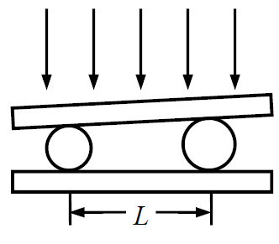

14. 两个直径相差甚小的圆柱体平行放在两块平板玻璃之间，用单色激光垂直照射，可看到干涉条纹。如果将两个圆柱之间的距离L拉大，则L范围内的干涉条纹
数目增加，间距不变
数目增加，间距变小
(C) 数目不变，间距变大
(D) 数目减小，间距变大
15. 一束自然光垂直穿过两个偏振片，两个偏振片的偏振化方向成45°角。已知通过此两偏振片后的光强为I，则入射至第二个偏振片的线偏振光强度为
I； (B) 2I； (C) 3I； (D) 4I 。
$$I=I_{0}\cos^{2}α=I_{0}\cos^{2}45°$$

Slide 10
16. 如图所示，G₁和G₂是两个块规（块规是两个端面经过磨平抛光，达到相互平行的钢质长方体），G₁的长度是标准的，G₂是同规格待校准的复制品（两者长度在图中是夸大的）。G₁和G₂放置在平台上，用一块样板玻璃T压住。（1）设垂直入射光的波长 λ = 589.3nm，G₁与G₂相隔d = 5cm，T与G₁以及T与G₂间的干涉条纹的间距都是0.5mm。求G₁与G₂的长度差。（2）如何判断G₁与G₂哪一个块规比较长一些？（3）如果T与G₁间的干涉条纹的间距是0.5mm，而T与G₂间的干涉条纹的间距是0.3mm，则说明了什么问题？

Slide 11
解：（1）出现干涉条纹，说明两个块规不等高；干涉条纹间距相等，说明两个块规的端面平行。空气劈尖相邻两明纹（或暗纹）的间距为 L = λ / 2sinθ 。
设两个块规的端面的高度差为h，则有：h＝d sinθ，得
（2）在反射光干涉中，空气劈尖的棱边是暗纹。所以，当暗纹出现在A、C两处时，G₂长一些；当暗纹出现在B、D两处时，G₁长一些。
更好的方法是，G₁不动，向外移动G₂。G₁短的情况：G₁处条纹向右扩展；G₁长的情况：G₁处条纹向左扩展。
（3）由相邻两明纹（或暗纹）的厚度差为空气劈尖中的半波长，即 L₁ sinθ₁ = L₂ sinθ₂ = λ/2。可知，当L₁>L₂时，两劈尖的夹角：θ₁<θ₂，说明G₂的CD端面与底面不平行。

Slide 12
17. 一束波长λ = 589nm的平行光垂直照射到宽度a = 0.40mm的单缝上，缝后放一焦距f = 1.0m的凸透镜，在透镜的焦平面处的屏上形成衍射条纹。(1) 求第三级明纹离中央明纹中心的距离；(2) 对第三级明纹，单缝处相应波阵面分为几个半波带？(3) 求中央明纹的宽度。
解：(1) 由单缝夫琅禾费衍射明纹条件
因θ很小，有sinθ ≈ tanθ ＝ x_{k} /f，即
所以，第三级明纹(k = 3)离中央明纹中心的距离为
(2) 对第三级明纹，单缝处相应的波阵面分为2k+1 = 7个半波带。

Slide 13
(3) 由单缝夫琅禾费衍射暗纹条件
以及sinθ ≈ tanθ ＝ x_{k} /f，可得
由k＝±1级暗条纹中心，得中央明纹宽度为

Slide 14
18. 用白光（波长为400 ~ 760 nm）垂直照射每厘米4000条缝的光栅，可以产生多少级完整可见的光谱？有多少级完整清晰可见的光谱？并求被重叠的最低级次的光谱波长范围。
解：(1)光栅常量d = 1/4000 cm = 2.5×10^{–4}cm，取λ = 760nm，
由光栅方程：dsinθ = kλ
并令θ = 90°，得
取 k_{max} = 3，所以可以产生3级完整可见光谱。
(2)比较kλ，因为1×760 < 2×400，2×760 > 3×400，所以k =1级光谱不重叠，k =2级以上光谱发生重叠，只有1级完整清晰可见光谱。
(3)因为2×600 = 3×400，所以波长处于λ=600nm以上的k = 2级光谱与k = 3级光谱重叠，被重叠的最低级次（k=2）的光谱波长范围为600~760nm。

Slide 15
19.用波长λ＝600nm的平行光垂直照射光栅，第二级明条纹在sinθ＝0.2处，设光栅不透明部分的宽度b是透明部分宽度a的3倍。试求：
（1）光栅常数 a+b；
（2）此光栅在衍射角 –90°＜θ ＜90° 范围内可能观察到哪些级明条纹？共多少条明纹？
解：（1）由光栅方程(a+b)·sinθ=kλ，得光栅常数为
（2） 由光栅方程(a+b)·sinθ=kλ，令sinθ＝1，解得
即k＝0，±1，±2，±3，±4，±5，±6，±7，±8，±9，±10时出现极大。 又由于b＝3 a，a+b = 4a，因此有k＝±4，±8时为缺级，
k =±10在±90°处看不到。因此，能出现k＝0，±1，±2，±3，±5，±6，±7，±9级明条纹，共15条明纹。

Slide 16
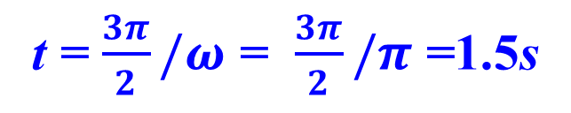
1. 三个同方向、同频率简谐运动分别为
(SI)，合振动由初始位置运动到x = +A（A为合振动的振幅）处所需要的最短时间为 。
1.5 s
t = $\frac{3π}{2}/ω$ = $\frac{3π}{2}/π$ =1.5s

Slide 17
2. 音乐会现场有两个发出同频率声波的扬声器，该频率介于100 Hz到160 Hz之间，两扬声器的振动同相。某些位置的声音与相邻点相比强度最小，其中一个位置到一个扬声器的距离为25 m，到另一个扬声器的距离为35 m。扬声器发出声波的可能频率是______________________________。（空气中的声速为340 m/s）
119 Hz
153 Hz
r₁ - r₂ = (2k+1) λ/2 = 10
S1
S2
f = v / λ = 340 / [20/(2k+1)] = 17 (2k+1)
r₁
r₂
f₁ = 17*7 = 119 Hz
P
f₂ = 17*9 = 153 Hz

Slide 18
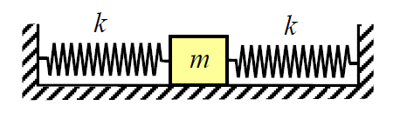



3. 如图所示，光滑水平面上质量为m的物体，左右各连接两根完全相同的轻弹簧（每根弹簧的劲度系数为k），两弹簧另一端固定在两侧的墙面上，平衡时两弹簧的伸长量均为a。把物体从平衡位置沿弹簧方向拉开距离A后放手，物体做简谐运动，其角频率为___________。系统势能或动能周期性变化的角频率为___________ ，势能的最大值为___________，动能的最大值为___________ 。
$$\sqrt{2k/m}$$
$$2\sqrt{2k/m}$$
k(a²+A² )
kA²
f₁ = -k(x+a)
f₂ = -k(x-a)
F = f₁ + f₂ = -2kx
$$ω=\sqrt{2k/m}$$
在最大位移处时，势能最大，此时
E_{p} = E_{p1} + E_{p2} = (1/2)k(a+A)² + (1/2)k(a-A)² = k(a²+A² )
在平衡位置时，动能最大，势能最小（ka²），此时
E_{k} = E_{pmax} - E_{pmin} = k(a²+A² ) - ka² = kA²

Slide 19
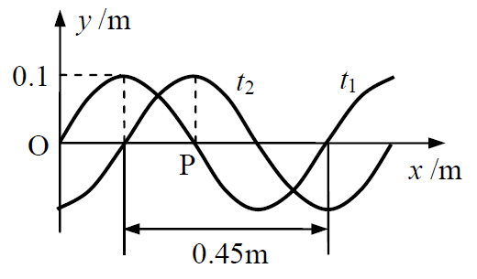
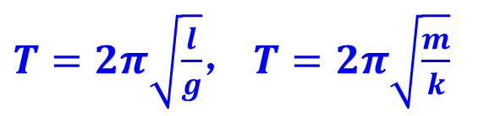

4. 一列沿x轴正方向传播的平面简谐波在t₁ = 0和t₂ = 0.25 s时刻的波形曲线如图所示，且在这段时间内P处质元未完成一次周期振动，则P处质元的振动函数为 ，该波的波函数为 。
0.1cos(2πt- π /2)
0.1cos(2πt+ π /2 - 2πx/0.6)
T = 1s，ω = 2π，λ = 0.6m，A = 0.1m
P点初相 -π/2
$$1:\sqrt{6}$$
5. 同一个单摆在地球上和月球上的周期之比是 ；同一个弹簧振子（物体竖直振动）在地球上和月球上的周期之比是 。（月球表面的重力加速度是地球表面的1/6）。
1:1
$T=2π\sqrt{\frac{l}{g}}$， $T=2π\sqrt{\frac{m}{k}}$

Slide 20
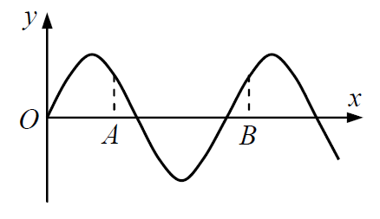
6. 图为一平面简谐机械波在某时刻的波形曲线，若此时A点处媒质质元的弹性势能在增大，则
(A) A点处质元的振动动能在减小；
(B) B点处质元的弹性势能在增大；
(C) 各点处波的能量密度都不随时间变化；
(D) 波沿x轴负方向传播。
此时，A处质元在向平衡位置移动，动能势能均在增大，B处质元远离平衡位置，动能势能均在减小。

Slide 21
7. 劲度系数为k的轻弹簧上端固定，下端系一质量为m的物体，稳定后弹簧伸长了Δx。现令其作简谐振动，则振动周期为
(A) (B)
(C) (D)

Slide 22

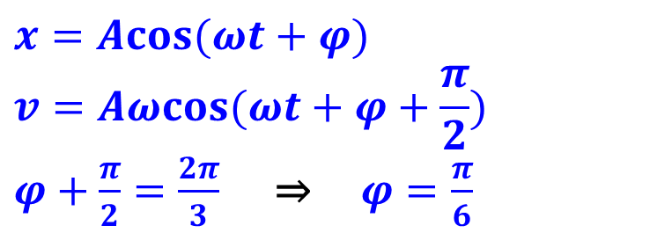
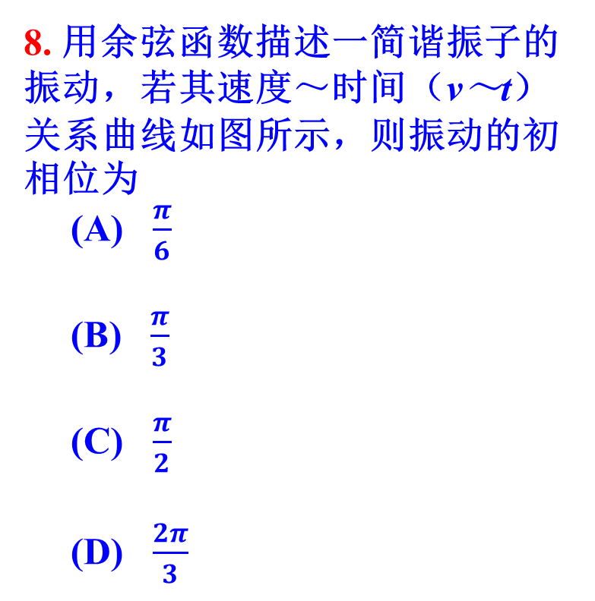
8. 用余弦函数描述一简谐振子的振动，若其速度～时间（v～t）关系曲线如图所示，则振动的初相位为
(A) $\frac{π}{6}$
(B) $\frac{π}{3}$
(C) $\frac{π}{2}$
(D) $\frac{2π}{3}$
$$x=Acos(ωt+φ)$$
$$v=Aωcos(ωt+φ+\frac{π}{2})$$
$φ+\frac{π}{2}=\frac{2π}{3}$ ⇒ $φ=\frac{π}{6}$
$$v$$

Slide 23
9. 一振幅为10 cm，波长为200 cm的简谐横波，沿着一条很长的水平绷紧弦从左向右行进，波速为100 cm/s。取弦上一点为坐标原点，x轴指向右方。在 t = 0时，原点处质元从平衡位置开始向负位移方向运动。求：(1)该横波的波函数；(2) 弦上任一处质元振动速度的最大值。
解：(1) 根据题意可知简谐横波的频率为
角频率为
振幅为
初相为
波函数为
(2) 弦上任一处质元振动的速度最大值为

Slide 24
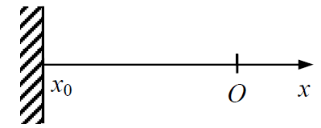
10. 如图所示，波源位于坐标原点O处，其振动表达式为 y₀ = Acosωt。在x₀ = -15λ/8（λ为波长）处有一波密反射壁。求：(1) 从O处发出的沿 –x方向传播的波的波函数；(2) 从反射壁处反射的波的波函数（设反射时波的振幅不变）；(3) 在x₀ < x < 0 区域内静止的点的坐标。
解：(1)从O处发出的、沿–x方向传播的波的波函数为
(2)考虑到反射波有半波损失，其波函数为

Slide 25
(3)两波的相位差为
当 Δϕ = (2k+1)π 时，相应的点静止，在-15λ/8 < x < 0 区域内静止的点的坐标为
分别对应k = -4, -3, -2, -1，共4个点。
也可以从驻波角度考虑。墙面是波节，从此处向右每半个波长为波节（干涉静止点）。

Slide 26
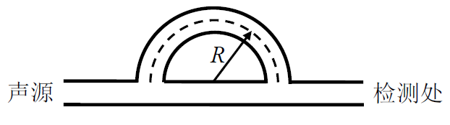
11. 波长为40 cm的声波从声源发出，通过一个由长直部分和半圆部分组成的管子。该声波的一部分通过半圆后与其沿直线传播的另一部分会合，发生干涉。当在检测处波的强度为最小时，半圆半径R的最小值是多少？当在检测处波的强度为最大时，半圆半径R的最小值是多少？
{
减弱
加强

Slide 27
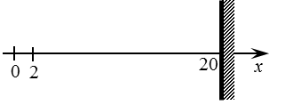

12. 一波源位于x轴上x =2m处，此波源作简谐振动，周期T = 0.01s，振幅为A，此振动能以u=400m/s的速度沿x轴正向传播。以波源处振动通过平衡位置向正向运动的时刻作为计时起点。
（1）求该沿x轴正向传播的波的波函数；
（2）若x =20m处有一反射面，且反射时是从波疏到
波密介质，设反射波振幅也为A，求反射波的波函数。
解：（1） 由已知可知：
波源的初相
$ω=\frac{2π}{T}=200π$ s⁻¹
波源振动函数为：
波函数为：

Slide 28
（2）x = 20m处的振动函数为
反射引起的相位突变Δϕ为 π 也可为 -π
反射波的波函数为：

Slide 29
13. 美国激光干涉引力波天文台(LIGO)科学合作组织宣布于2015年9月14日探测到了双黑洞合并形成的引力波。大质量天体剧烈运动，扰动周围时空，扭曲空间以波动的形式向外传播，称为引力波，它是以光速（3×10⁸m/s）传播的横波。
(1) 设一简谐引力波沿直径为1m的圆柱体轴线（+ z方向）传播，由于空间交替伸展和收缩而使圆柱体形状发生变化，如图所示（图中T为波的周期）。当x方向伸张量最大时，y方向压缩量也最大，反之亦然，这使圆柱体垂直于轴的截面成为形状随时间连续变化的椭圆。引力波很弱，所引起的x方向和y方向的最大形变率只有10^{–21}。令引力波的频率为150Hz，分别写出引力波x方向偏振和y方向偏振的波函数（用圆柱体在x方向和y方向上的宽度D_{x}和D_{y}随时间t和坐标z变化的函数表示）。
(2) 他们利用迈克尔逊干涉仪探测引力波。干涉仪使用激光工作，预先调整两个互相垂直的光路的长度，使进入探测器的两束光干涉相消，光强为零。设两光路分别沿x方向和y方向，上述简谐引力波沿z方向传来。由于引力波很弱，还不能使两干涉光发生相长干涉，但是可以使干涉光稍稍偏离相消状态，导致探测器能够探测到一定光强。问探测器观察到明暗交替变化的频率是多少？试解释原因。

Slide 30
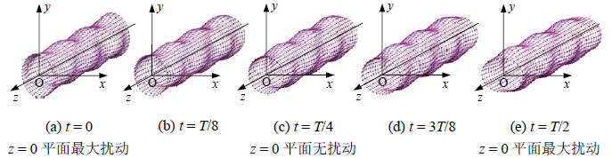
答：(1)
(2) 探测器观察到明暗交替变化的频率是300Hz。
设两光路分别位于x轴和y轴，图(a)状态下，x方向空间压缩最大，y方向空间伸张最大，引起两束光光程差最大，探测器获得最大光强。同理，图(c)状态下获得零光强，图(e)状态下获得最大光强。所以探测器探测明暗变化的周期为T/2，即频率为引力波频率的二倍。

Slide 31
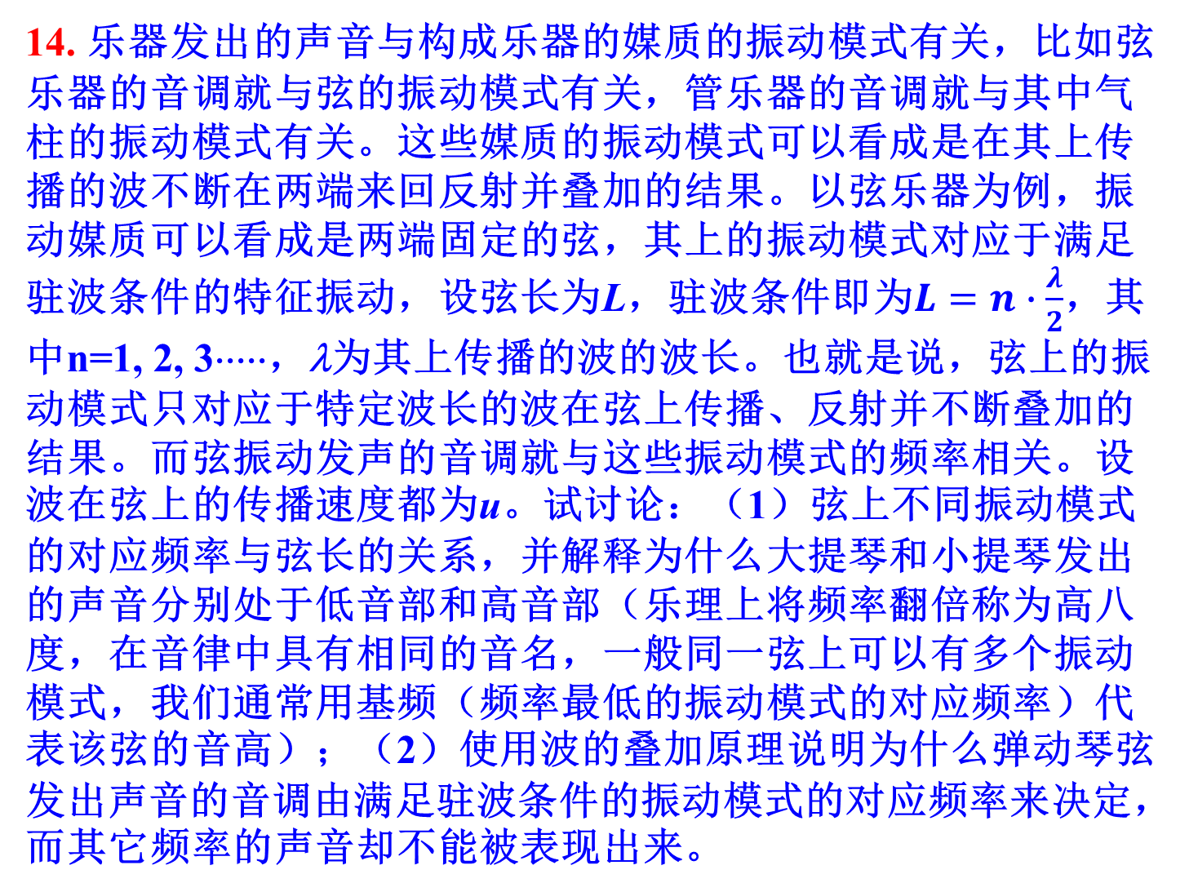
14. 乐器发出的声音与构成乐器的媒质的振动模式有关，比如弦乐器的音调就与弦的振动模式有关，管乐器的音调就与其中气柱的振动模式有关。这些媒质的振动模式可以看成是在其上传播的波不断在两端来回反射并叠加的结果。以弦乐器为例，振动媒质可以看成是两端固定的弦，其上的振动模式对应于满足驻波条件的特征振动，设弦长为L，驻波条件即为$L=n∙\frac{λ}{2}$，其中n=1, 2, 3⋅⋅⋅⋅⋅，λ为其上传播的波的波长。也就是说，弦上的振动模式只对应于特定波长的波在弦上传播、反射并不断叠加的结果。而弦振动发声的音调就与这些振动模式的频率相关。设波在弦上的传播速度都为u。试讨论：（1）弦上不同振动模式的对应频率与弦长的关系，并解释为什么大提琴和小提琴发出的声音分别处于低音部和高音部（乐理上将频率翻倍称为高八度，在音律中具有相同的音名，一般同一弦上可以有多个振动模式，我们通常用基频（频率最低的振动模式的对应频率）代表该弦的音高）；（2）使用波的叠加原理说明为什么弹动琴弦发出声音的音调由满足驻波条件的振动模式的对应频率来决定，而其它频率的声音却不能被表现出来。

Slide 32
解：（1）由
可得：
其中基频为
，大提琴的琴弦比小提琴长几倍，因此其琴弦发出声音的基频（频率）也比小提琴小几倍，因此大提琴发出的声音处于低音部，而小提琴发出的声音处于高音部。
（2）波在琴弦的两个固定端来回反射，只有满足驻波条件时，琴弦上来回反射的无数波能发生相干叠加，产生稳定的干涉条纹，即在相长干涉的位置无数反射波对应的振动总是同相叠加，其振幅不断变大，该振动将发出足够大的声响，而该振动的频率就决定了其音调。而不满足驻波条件的波在来回反射后不会产生稳定的相干叠加，其振动的幅度很小，因而其发出的声响非常微弱而不能被人感知。

